Slide 1
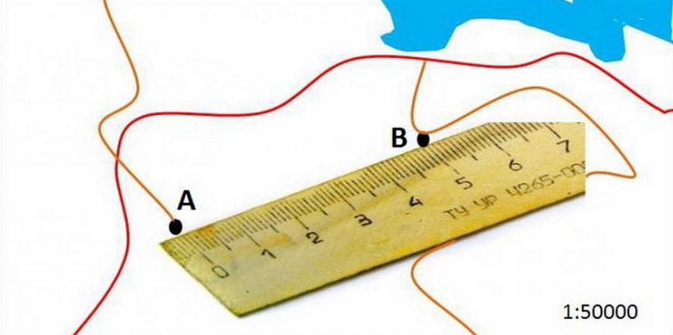
Пізнаємо природу
Сьогодні
Урок
№24-25
Масштаби та як за їхньою допомогою виміряти відстані на карті й місцевості.
Практична робота. Визначення відстаней між об’єктами на карті і глобусі за допомогою масштабу

Slide 2
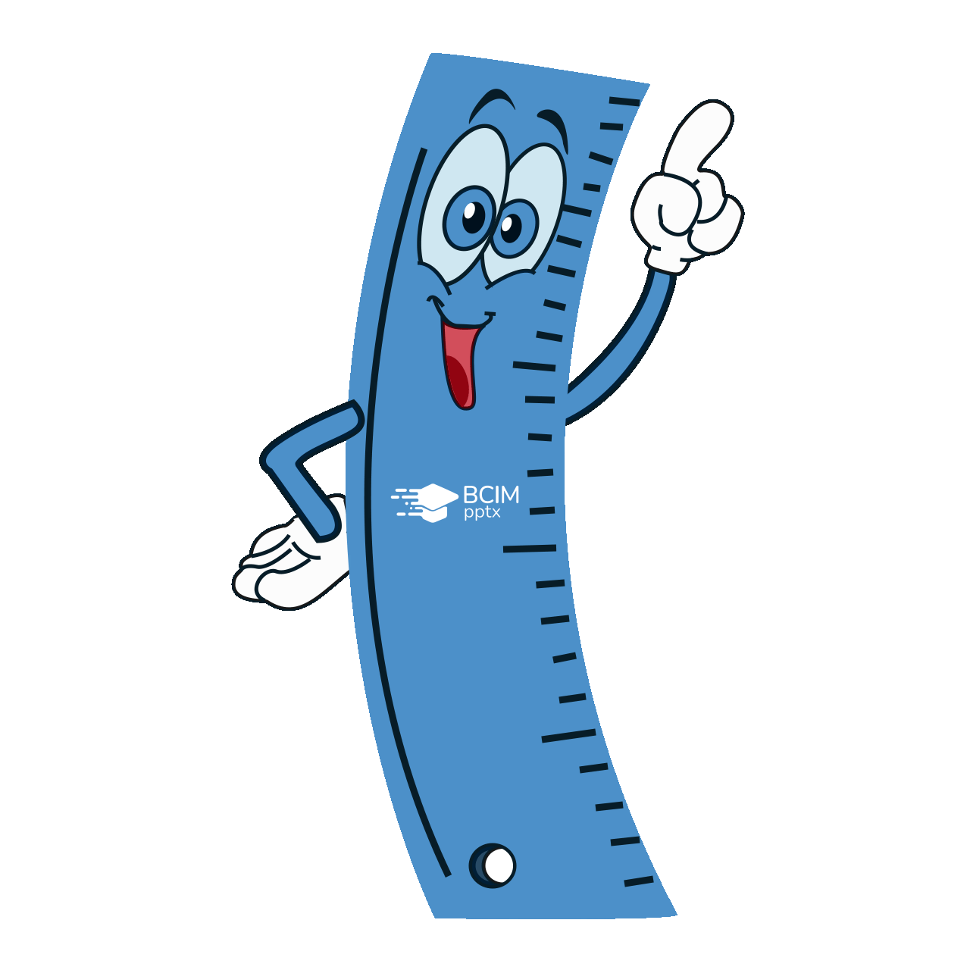
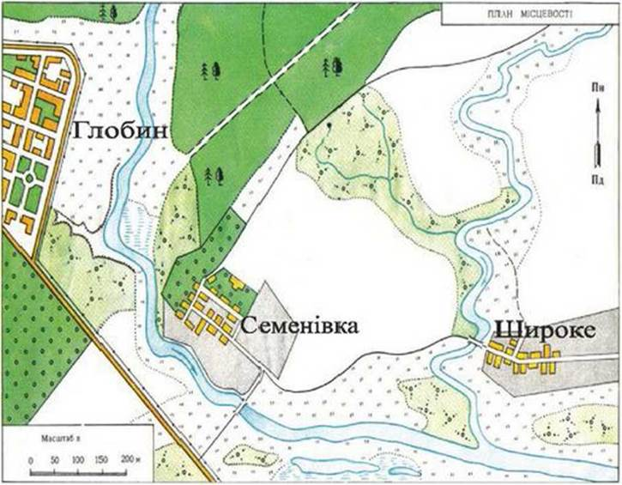
Сьогодні
05.12.2022
На всіх картах і планах місцевості внизу обов’язково вказують масштаб.

Slide 3
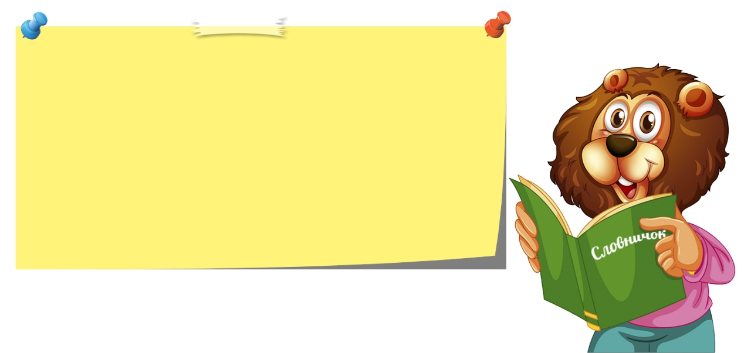
Сьогодні
05.12.2022
Словничок
Масштаб — це міра зменшення відстаней на місцевості під час зображення їх на глобусі, карті або плані.
Підручник.
Сторінка
91

Slide 4
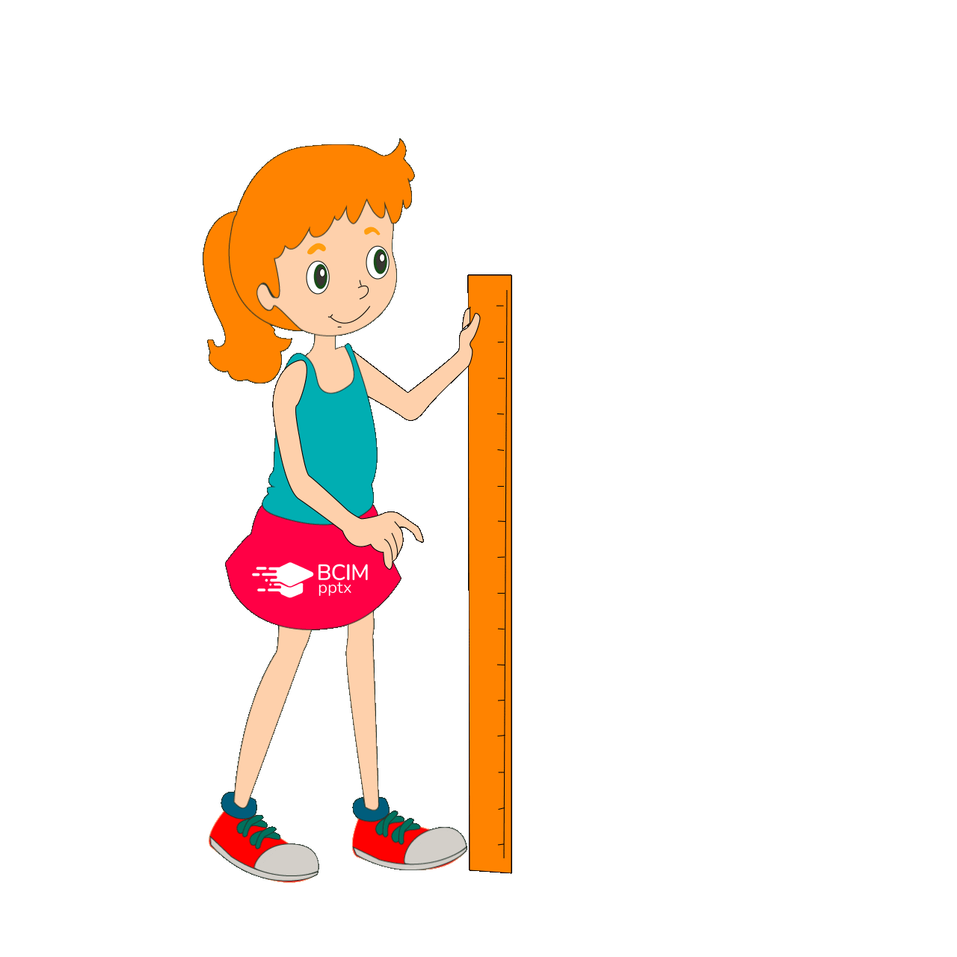
Сьогодні
05.12.2022
Масштаб може бути різний.
Масштаб може бути різним. Наприклад:
1см — 15 см,
1см — 20 см,
1см — 200 м тощо.
Підручник.
Сторінка
91

Slide 5
Сьогодні
05.12.2022
Види масштабу
Підручник.
Сторінка
92

Slide 6
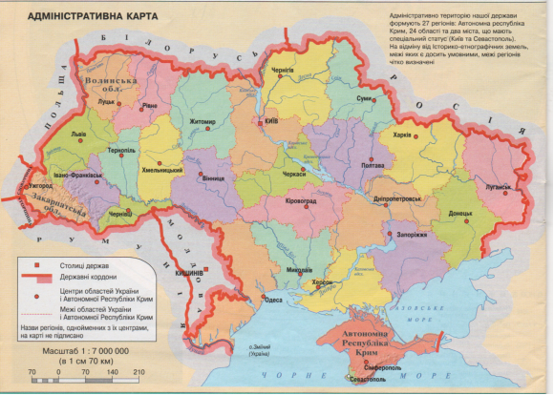
Сьогодні
05.12.2022
Іменований масштаб
Де за одиницю виміру на карті або плані приймають
1 сантиметр, а горизонтальну проекцію, яка йому відповідає на місцевості, виражають у метрах або кілометрах. Наприклад, для карти масштабу 1:25 000 іменований масштаб має вигляд «в 1 сантиметрі 250 метрів».
Підручник.
Сторінка
92

Slide 7
Сьогодні
05.12.2022
Слово вчителя
Іменований масштаб, дає можливість без додаткових перетворень наближено визначати розміри об’єктів і відстані між ними. В іменованому масштабі завжди є словесне пояснення величини масштабу.
Підручник.
Сторінка
92

Slide 8
Сьогодні
05.12.2022
Лінійний масштаб
Основа масштабу — відрізок прямої лінії, поділений на рівні частини (найчастіше сантиметри). Біля кожної поділки написані числа, що відповідають відстані на місцевості. Позначка «0» міститься на одну поділку праворуч від початку відрізка, перший відрізок поділений на менші частини. Зробивши нескладні розрахунки, можемо дізнатися, якій відстані на місцевості відповідають ці малі частинки.
Підручник.
Сторінка
92

Slide 9
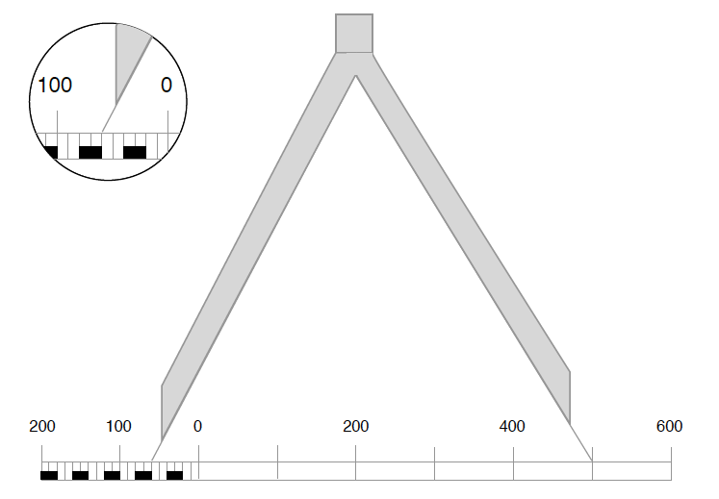
Сьогодні
05.12.2022
Запам’ятай
Для вимірювання відстаней за допомогою лінійного масштабу використовують циркуль-вимірювач.
Підручник.
Сторінка
93

Slide 10
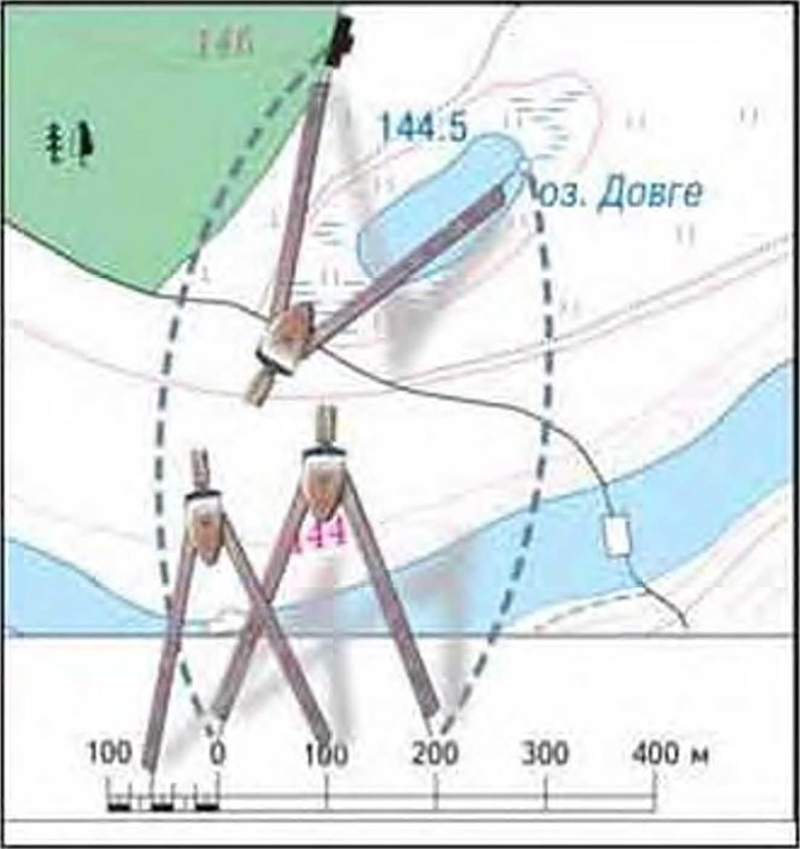
Сьогодні
05.12.2022
Вимірювання відстані за допомогою лінійного масштабу
Прочитай в підручнику послідовність вимірювання.
Підручник.
Сторінка
93

Slide 11
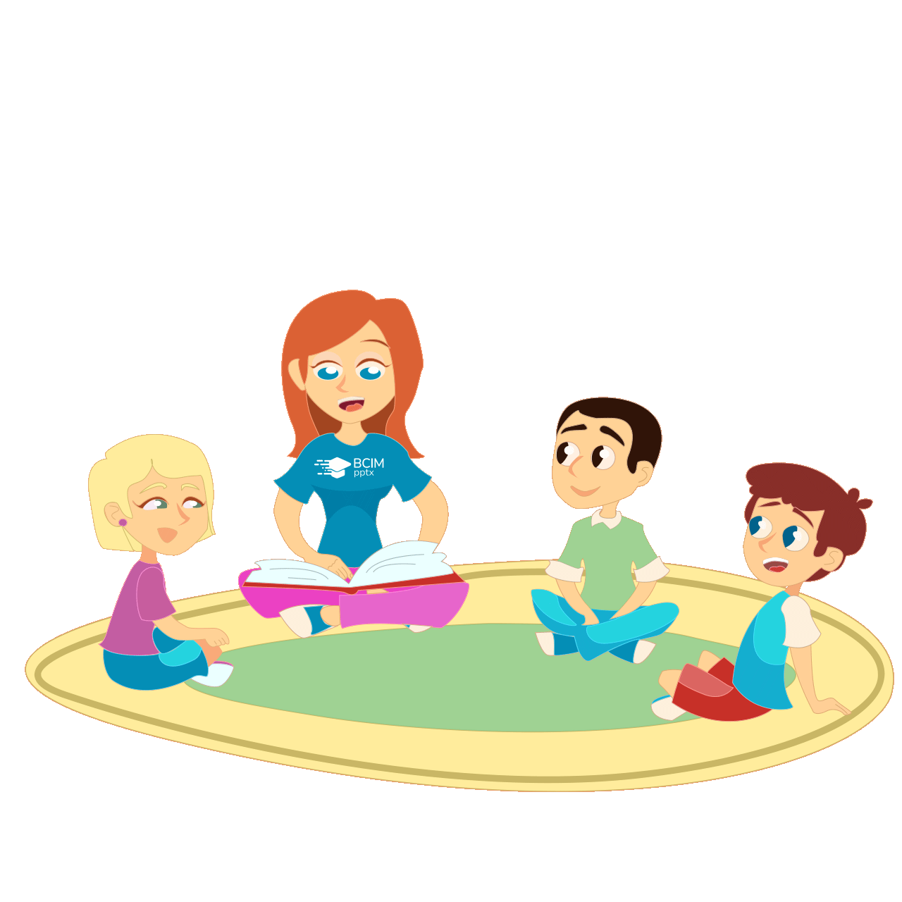
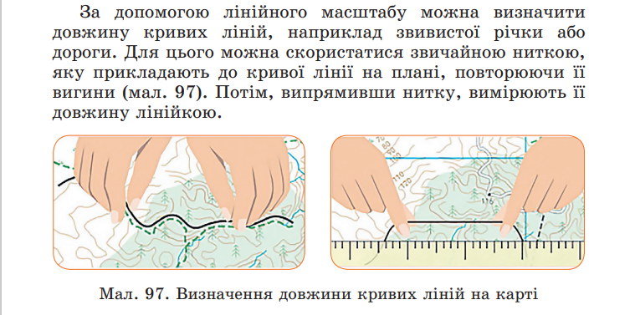
Сьогодні
05.12.2022
Робота в підручнику
Розгляньте у підручнику як визначити довжину кривих ліній на карті.
Підручник.
Сторінка
93

Slide 12
Сьогодні
05.12.2022
Слово вчителя
Масштаб вибирають залежно від величини відстаней. Наприклад, треба зобразити відстань у 7 км. Тоді масштаб в 1 см – 10 м не підходить, тому що цю відстань зображують лінією в 700 см, тобто 7 м; але цю лінію в 7 м не можна помістити на звичному аркуші паперу. Зручніше взяти масштаб: в 1 см – 1 км. За такого масштабу відстань у 7 км відповідатиме в 7 см.
Підручник.
Сторінка
93

Slide 13
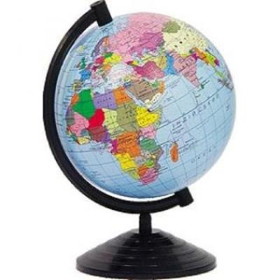
Сьогодні
05.12.2022
Довідничок
Глобуси, як і карти, також мають масштаб. Він показує, у скільки разів глобус менший за дійсні розміри Землі. На відміну від карт, на глобусах зменшення земної поверхні дуже велике. Наприклад, на глобусі з масштабом 1: ЗО ООО ООО в одному сантиметрі уклалися ЗО мільйонів сантиметрів (або 300 км) земної поверхні. Тобто всі земні об'єкти такого глобуса: довжина річок, відстані між містами, розміри материків — зменшено в ЗО мільйонів разів.
Підручник.
Сторінка
94

Slide 14
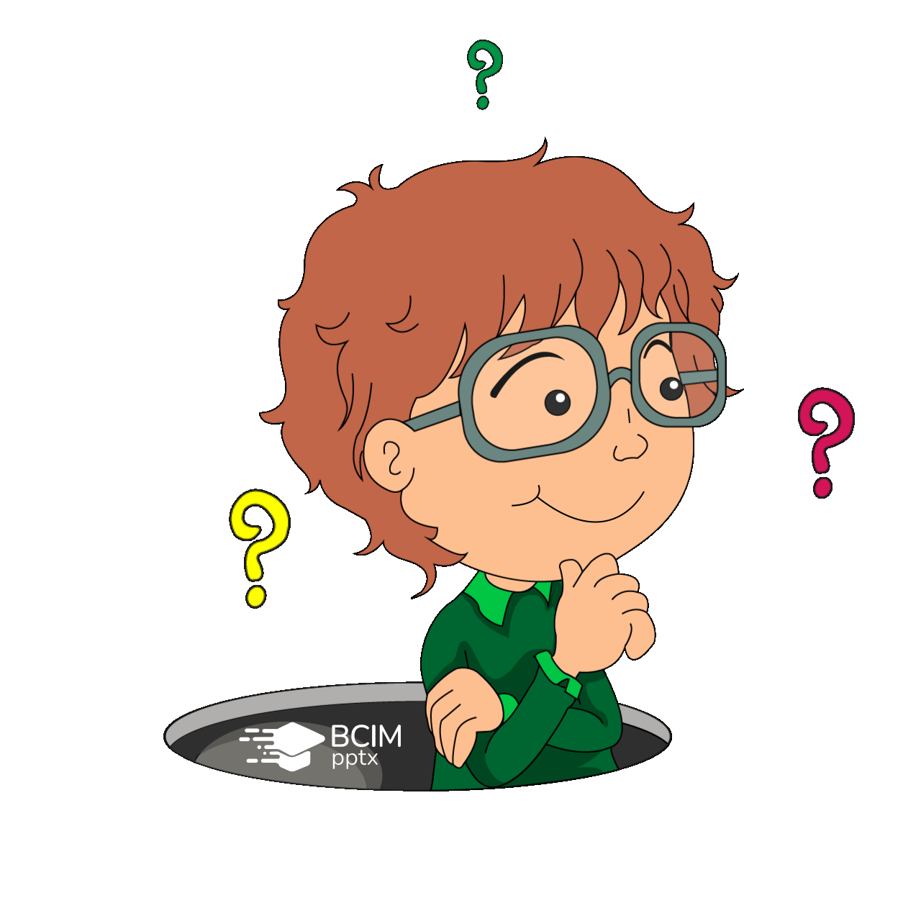
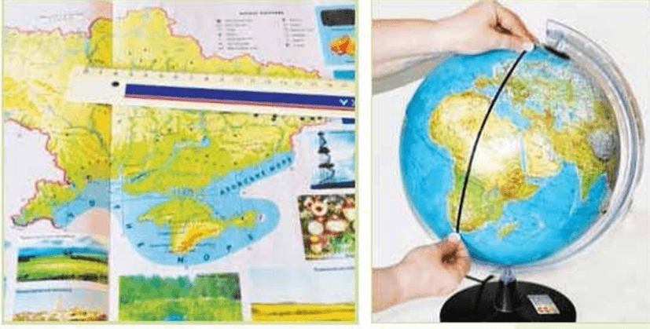
Сьогодні
05.12.2022
Поміркуй
Як виміряти масштаб на глобусі?

Slide 15
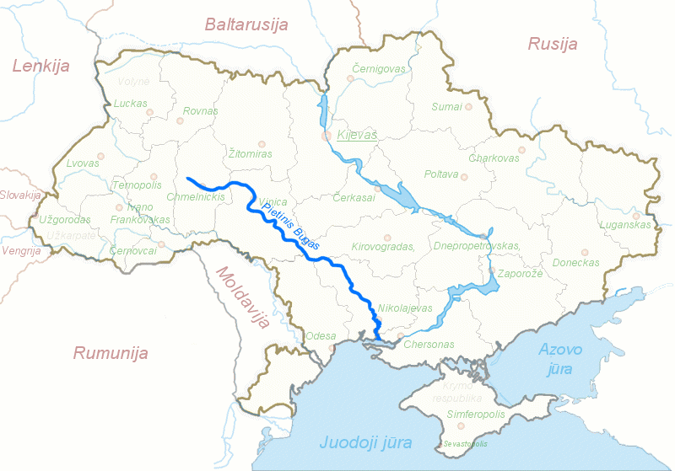
Сьогодні
05.12.2022
Практична робота
За фізичною картою України визнач довжину річки Південний Буг.
Підручник.
Сторінка
94

Slide 16
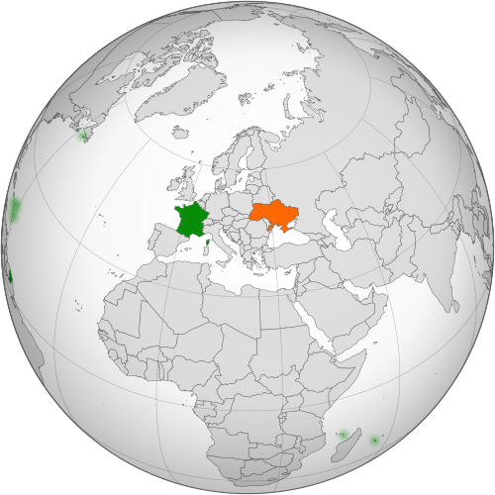
Сьогодні
05.12.2022
Практична робота
За глобусом визнач відстань між Києвом і Парижем, використовуючи іменований масштаб.
Підручник.
Сторінка
94

Slide 17
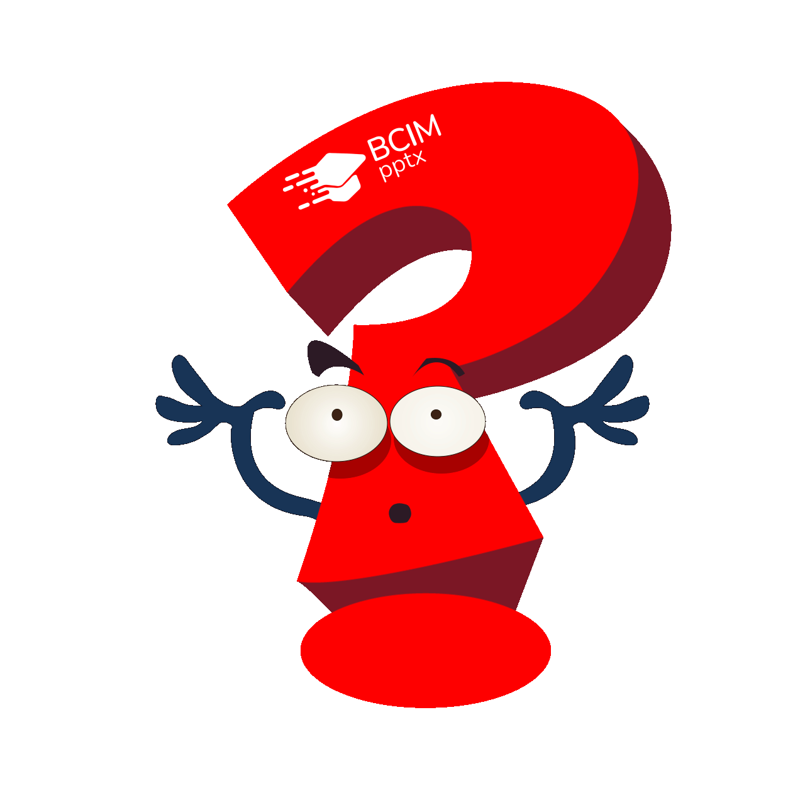
Сьогодні
05.12.2022
Дай відповіді на запитання
Для чого потрібен масштаб?
Які є види масштабів?
Якою буде відстань 45 м у масштабі в 1 сантиметрі 10 метрів?
Як можна виміряти на карті довжину звивистої річки?

